Slide 1

COVID-19-Datenanalyse
Entwicklung, Trends & Impfwirkung

Slide 2

Gliederung
Zielsetzung & der Analyse
Wichtige KPIs
Entwicklung der Testzahlen weltweit
Positivenrate im Zeitverlauf
Am wenigsten betroffene Länder
Am meisten betroffene Länder
Verhältnis Todesfälle zu Infektionen
Länder mit den meisten Todesfällen
Weltweite Verteilung der Fälle
Fazit

Slide 3
Zielsetzung der Analyse
Hauptziel
Datenbasierte Unterstützung für Entscheidungen zur Pandemiebekämpfung
Konkretisierung der Ziele
Untersuchung der Fallzahlen & Impfquoten
Identifikation regionaler Unterschiede & Trends
Bewertung des Einflusses der Impfung auf die Infektionsausbreitung
Unterstützung bei der Planung von Impfkampagnen & präventiven Maßnahmen
Nutzen der Analyse
Verbesserung der Pandemie & Reduktion der Sterblichkeitsrate

Slide 4


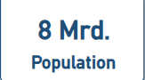
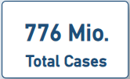














Wichtige KPIs

Slide 5
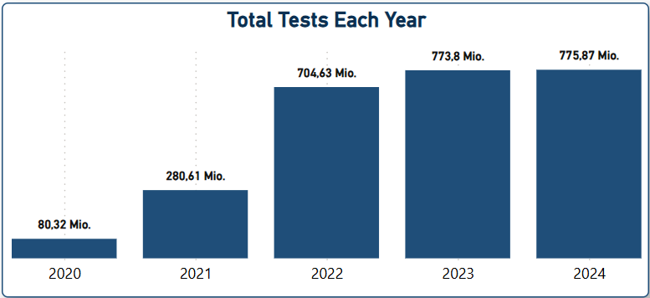
Entwicklung der Testzahlen weltweit
Notes:
Am Anfang -> niemand hat den Virus ernst genommen Mit der Zeit nahm die Vorsicht der Bürger zu und natürlich durch die Staatlichen Regulierungen -> 2G Regel / Testpflicht für zB Fitnessstudio, Schule, Arbeit etc.

Slide 6
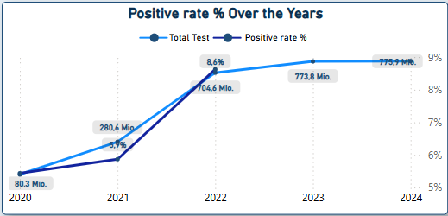
Positivenrate im Zeitverlauf
Notes:
Höhepunkt 2022, die hohe Rate kommt daher da es noch sehr begrenzte Impfkapazitäten gab, welche im Verlauf der Zeit erhöht wurden.

Slide 7
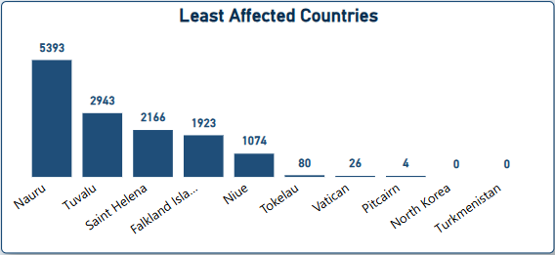
Am wenigsten betroffene Länder
Notes:
Vor allem kleine Inselstaaten profitieren von geringen Corona Fallzahlen, durch geographische Isolation, strenge Grenzkontrollen und frühe Reisebeschränkungen konnte dies erreicht werden.

Slide 8
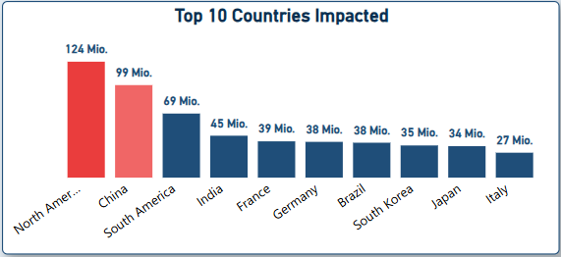
Am meisten betroffene Länder
Notes:
Die Tabelle wird von Nord und Südamerika angeführt, da diese auch eine große Menge an älteren Menschen haben.
Zudem wurden hier verspätete Lockdowns eingeführt, was dazu führte das der Virus sich schneller verbreiten konnte.

Slide 9
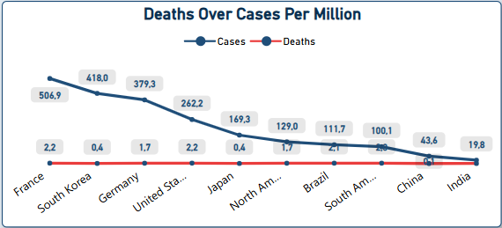
Verhältnis Todesfälle zu Infektionen
Notes:
Hier sehen wir einen Rückläufigen Trend der Sterblichkeitsrate, dies könnte auf medizinische Fortschritte, Impfkampagnen und bessere Gesundheitsmaßnahmen zurückzuführen sein.
Länder die dies nicht tun -> höhere Sterblichkeitsrate

Slide 10
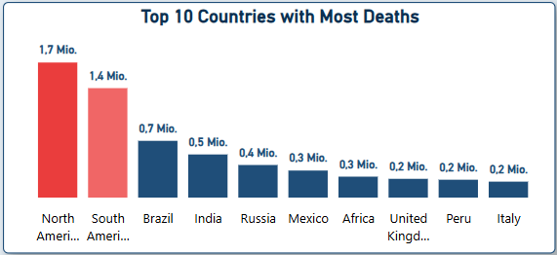
Länder mit den meisten Todesfällen
Notes:
Wie in der Grafik mit den meistbetroffenen Ländern sehen wir hier fast die selben Länder/Regionen, da diese Regionen sehr dicht besiedelt sind und sehr vernetze Regionen haben steigen natürlich die Fallzahlen -> Todesfälle

Slide 11
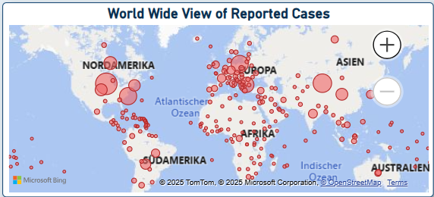
Weltweite Verteilung der Fälle
Notes:
Diese Weltkarte veranschaulicht die globale Ausbreitung der Pandemie.

Slide 12
Fazit & Lösungsansätze
Gezielt Impfkampagnen verstärken
Regionale Maßnahmen anpassen
Teststrategien optimieren
Frühzeitige Reaktion auf Ausbrüche
Langfristige Präventionsstrategien entwickeln
Notes:
1 - Impfkampagnen in besonders betroffenen Regionen intensivieren
2 - In Ländern mit hohen Fallzahlen und Todesraten sollten gezielte Lockdowns und verschärfte Hygienemaßnahmen durchgesetzt werden.
3 - Die Testkapazitäten müssen ausgeweitet werden, insbesondere in Risikogebieten und während hoher Fallzahlen
4 – Schnelle Reaktionsmechanismen auf kleinere oder lokale Ausbrüche, wie z.B. Quarantäne- und Kontaktverbotsmaßnahmen
5 - Aufbau eines globalen Frühwarnsystems für zukünftige Pandemien sowie Investitionen in die Forschung zur Verbesserung von Impfstoffen und Behandlungsmethoden

